Slide 1

Создание ситуации успеха через использование технологии игры на уроках математики
Выполнил
учитель математики
МОУ СОШ № 40
г. Тверь
Иванова Наталья Сергеевна

Slide 2

Учение, лишенное всякого интереса и взятое только силой принуждения, убивает в ученике охоту к овладению знаниями. Приохотить ребенка к учению гораздо более достойная задача, чем приневолить.
К.Д.Ушинский.

Slide 3

С педагогической точки зрения ситуация успеха
– это такое целенаправленное, организованное сочетание условий, при которых создается возможность достичь значительных результатов в деятельности как отдельно взятой личности, так и коллектива в целом.

Slide 4

Создание ситуации успеха на уроке:
1.Первое обязательное условие – атмосфера доброжелательности в классе на протяжении всего урока. (Слагаемые доброжелательности: улыбка, добрый взгляд, внимание к друг другу, интерес к каждому, приветливость, расположенность, мягкие жесты.)
2. Второе условие — снятие страха — авансирование детей перед тем, как они приступят к реализации поставленной задачи. Авансировать успех - значит объявить о положительных результатах до того, как они получены. Данная операция увеличивает меру уверенности в себе ребенка, повышает активность и его свободу.
3. Ключевой момент — высокая мотивация предлагаемых действий: во имя чего? Ради чего? Зачем?

Slide 5
4. Реальная помощь в продвижении к успеху — скрытая инструкция деятельности, посылаемая субъекту для инициирования мыслительного образа предстоящей деятельности и пути ее выполнения.
5. Педагогическая поддержка в процессе выполнения работы (краткие реплики или мимические жесты)
6. Оценивание — оценка не производится в целом, она не произносится «сверху», она ставит акцент на деталях выполненной работы.

Slide 6
Снижение математической тревожности через игру
Безопасная среда для провала
Ошибка становится естественным шагом
к решению, а не личной неудачей
Смена фокуса
Переход от "получить оценку" к "решить
проблему" снижает стресс
Позитивное подкрепление
Каждый успех, даже маленький,
отмечается и визуализируется

Slide 7
Способы оживления урока:
увлеченное преподавание;
новизна учебного материала, историзм, связь знаний с судьбами людей, их открывшимися;
показ практического применения знаний;
использование новых и нетрадиционных форм обучения;
чередования форм и методов обучения, проблемное обучение, эвристическое, обучение с компьютерной поддержкой; взаимообучение (в парах, микрогруппах);
тестирование знаний, умений, показ достижений обучаемых;
создание ситуаций успеха, соревнование (с товарищами по классу, самим собой.

Slide 8



Примеры игровых форматов на уроках математики
"Своя игра"
"Счастливый случай"
"Самый умный математик"
Вопросы разной сложности по темам: "Математика и искусство", "Великие математики", "Алгебраические головоломки"
Познавательная игра с шутливыми и математическими вопросами, развивающая внимание и командную работу
Соревнование между лучшими учениками 9-11 классов, адаптированное под популярные ТВ-игры

Slide 9
"Путь к успеху": Целенаправленное движение к знаниям
01
02
Внеклассное мероприятие
Командная работа
Для 5 класса, фокусирующееся на закреплении пройденного материала
Развивающая навыки общения и поддержки между учениками
03
04
Творческий интерес
Расширение кругозора
Акцент на развитие творческого интереса к математике
Познакомить учеников с новыми математическими понятиями

Slide 10

Математика в профессиях: Игра с практическим смыслом
Связь с реальной жизнью
Применимость знаний
Мероприятие, демонстрирующее связь математики с реальной жизнью
Помогает ученикам увидеть применимость знаний в будущей карьере
Ситуация успеха
Создает ситуацию успеха, когда ученик понимает ценность изучаемого материала

Slide 11
Игровые приемы для создания ситуации успеха
Дифференциация заданий
Позитивное подкрепление
Разноуровневые вопросы, чтобы каждый мог ответить
Похвала за любые успехи,
даже небольшие
Атмосфера сотрудничества
Создание ситуации успеха
Командные игры,
где важна взаимопомощь
Осознанное создание условий, где каждый ученик чувствует себя способным и успешным

Slide 12
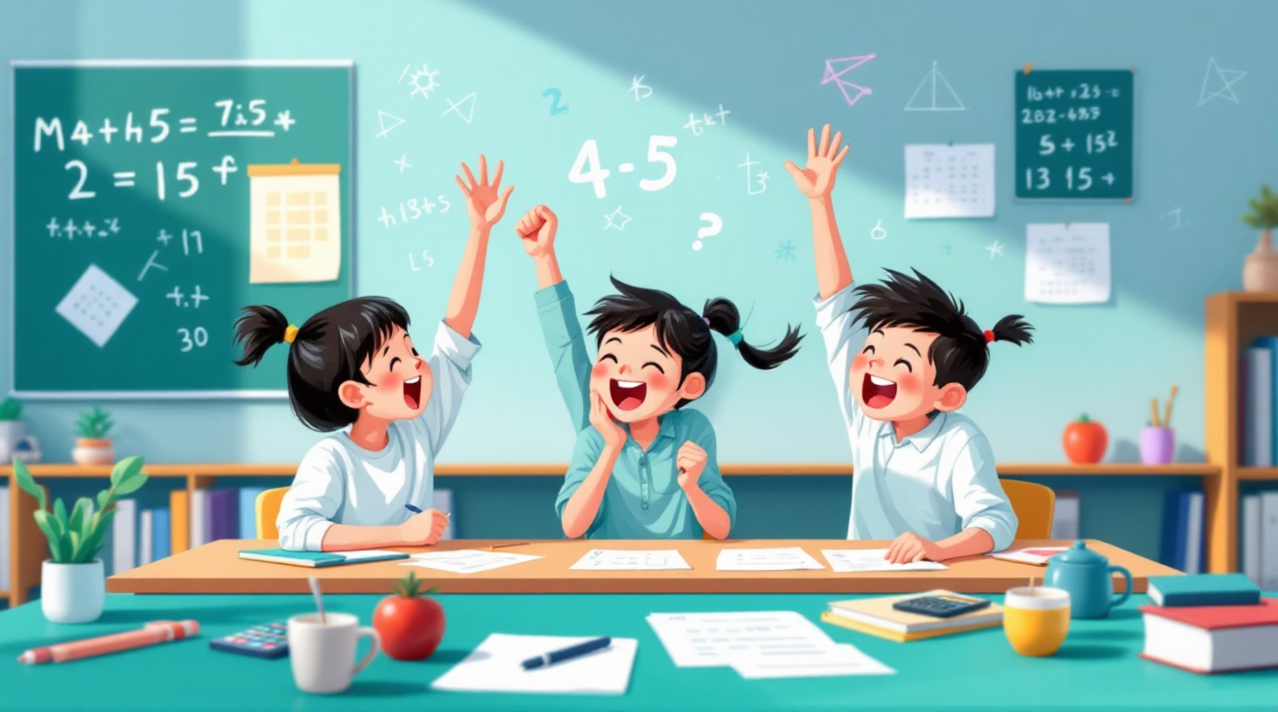
Результаты игры: Не только оценки
Повышение познавательной активности и интереса к предмету
Развитие самостоятельности, логического мышления и умения делать выводы
Формирование позитивного отношения к математике и уверенности в своих силах

Slide 13



Заключение: Игра как ключ к успеху в математике
Игровые технологии – это не просто развлечение, а эффективный педагогический инструмент.
Каждый ученик
Раскрыть потенциал
Полюбить математику
Почувствовать себя успешным
Полностью раскрыть свой потенциал
Полюбить математику

Slide 14


«Я слышу – я забываю, я вижу – я запоминаю, я делаю – я понимаю». (Китайская пословица)

Slide 15


